Slide 1



UM GUIA DO MORDOMO PARA UMA VIDA ABUNDANTE

Slide 2

"Confiança e obediência" formam a plataforma de uma vida efetiva

Slide 3
“O ladrão vem apenas para furtar, matar e destruir; eu vim para que tenham vida, e a tenham plenamente”
João 10:10

Slide 4
Jesus não está interessado só em que nós desfrutemos da vida eterna com Ele no céu e na nova terra, mas Ele deseja que nós comecemos a desfrutar da vida abundante agora e hoje.

Slide 5
Como é possível desfrutar dessa vida abundante aqui e agora?

Slide 6

CONEXÃO SUSTENTADA COM DEUS

Slide 7
“Se alguém não permanecer em mim, será como o ramo que é jogado fora e seca. Tais ramos são apanhados, lançados ao fogo e queimados”.
João 15:6

Slide 8

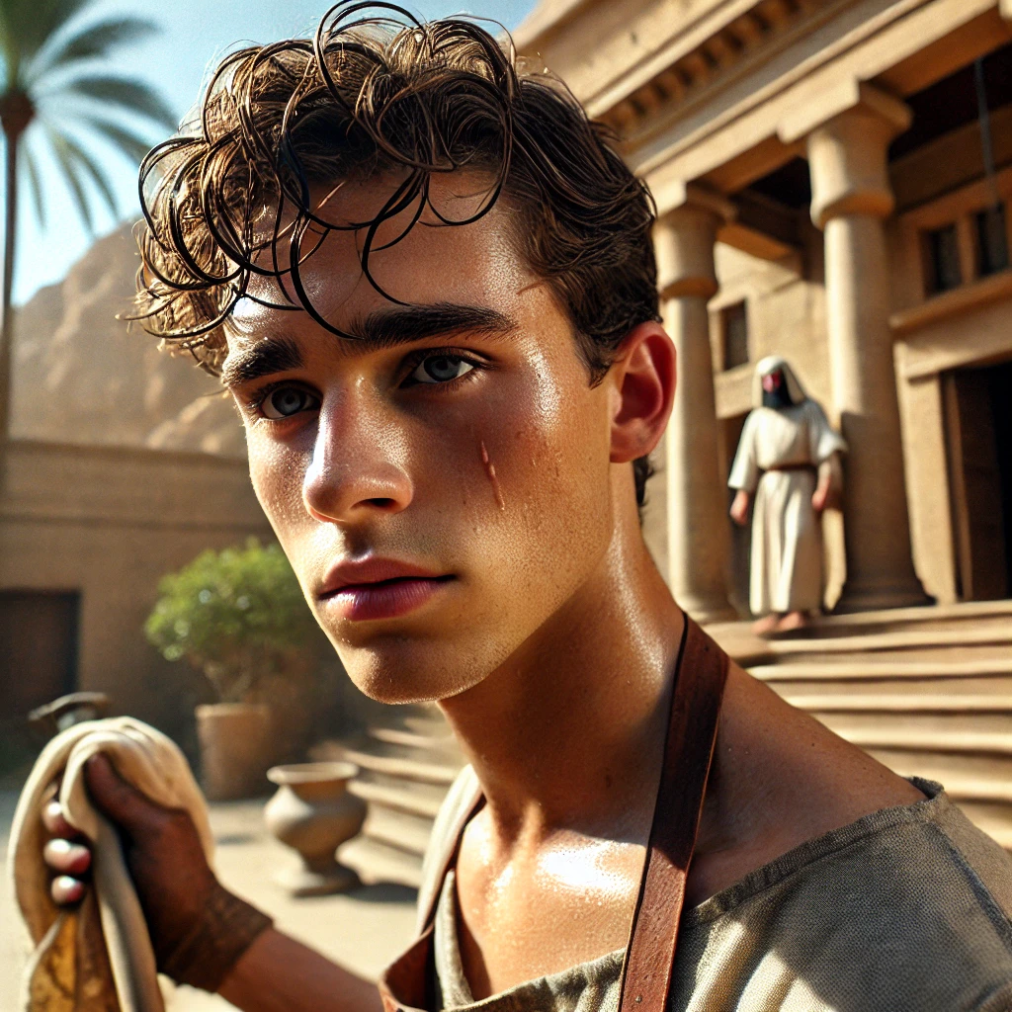
José

Slide 9
O Senhor estava com José, de modo que ele foi um homem próspero na casa do seu senhor egípcio. Este percebeu que o Senhor estava com José e que o fazia prosperar em tudo o que ele realizava.
Gênesis 39:1:2

Slide 10
Quando um mordomo mantém conexão com Deus, a recompensa é a prosperidade física, material e espiritual.

Slide 11
O sucesso e a prosperidade que vêm de uma conexão com Deus manterão o indivíduo humilde

Slide 12

DEUS é reconhecido como a Fonte, o Senhor e o Dono de tudo.

Slide 13
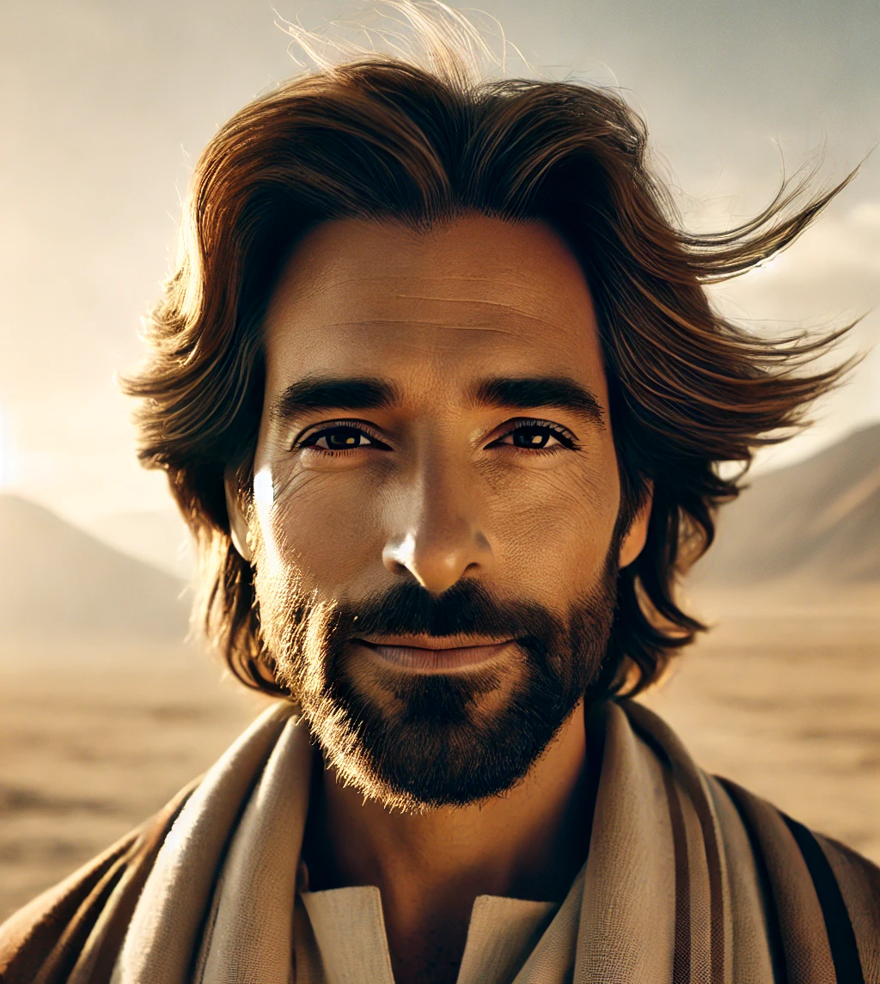
OBEDIÊNCIA

Slide 14
“Obedeçam aos seus decretos e mandamentos que hoje eu lhes ordeno, para que tudo vá bem com vocês e com seus descendentes, e para que vivam muito tempo na terra que o Senhor, o seu Deus, lhes dá para sempre.
Deuteronômio 4:40

Slide 15
A obediência resultaria em uma vida longa.

Slide 16
Pela graça de Deus, os mordomos obedecem ao que é revelado, e a recompensa é a vida abundante.

Slide 17
Eles têm o cuidado de seguir as instruções de Deus sobre administrar a saúde e as finanças, áreas críticas que afetam a qualidade de vida.

Slide 18


Mordomos reconhecem que seus corpos são o templo de Deus.

Slide 19
Não sabeis que sois santuário de Deus e que o Espírito de Deus habita em vós? Se alguém destruir o santuário de Deus, Deus o destruirá; porque o santuário de Deus, que sois vós, é sagrado.
1 Coríntios 3:16-17

Slide 20
Então, eles se esforçam para manter boa saúde, se abstendo de se satisfazerem com quaisquer substâncias prejudiciais.

Slide 21
Mordomos são atentos ao que é colocado sobre a mesa. Eles têm a sabedoria para discernir que nem tudo que é chamado de comida é bom para o corpo.

Slide 22
Alimentos que levam à obesidade, pressão sanguínea alta, diabetes etc. não têm lugar à mesa de um mordomo desejoso em preservar a vida abundante.

Slide 23
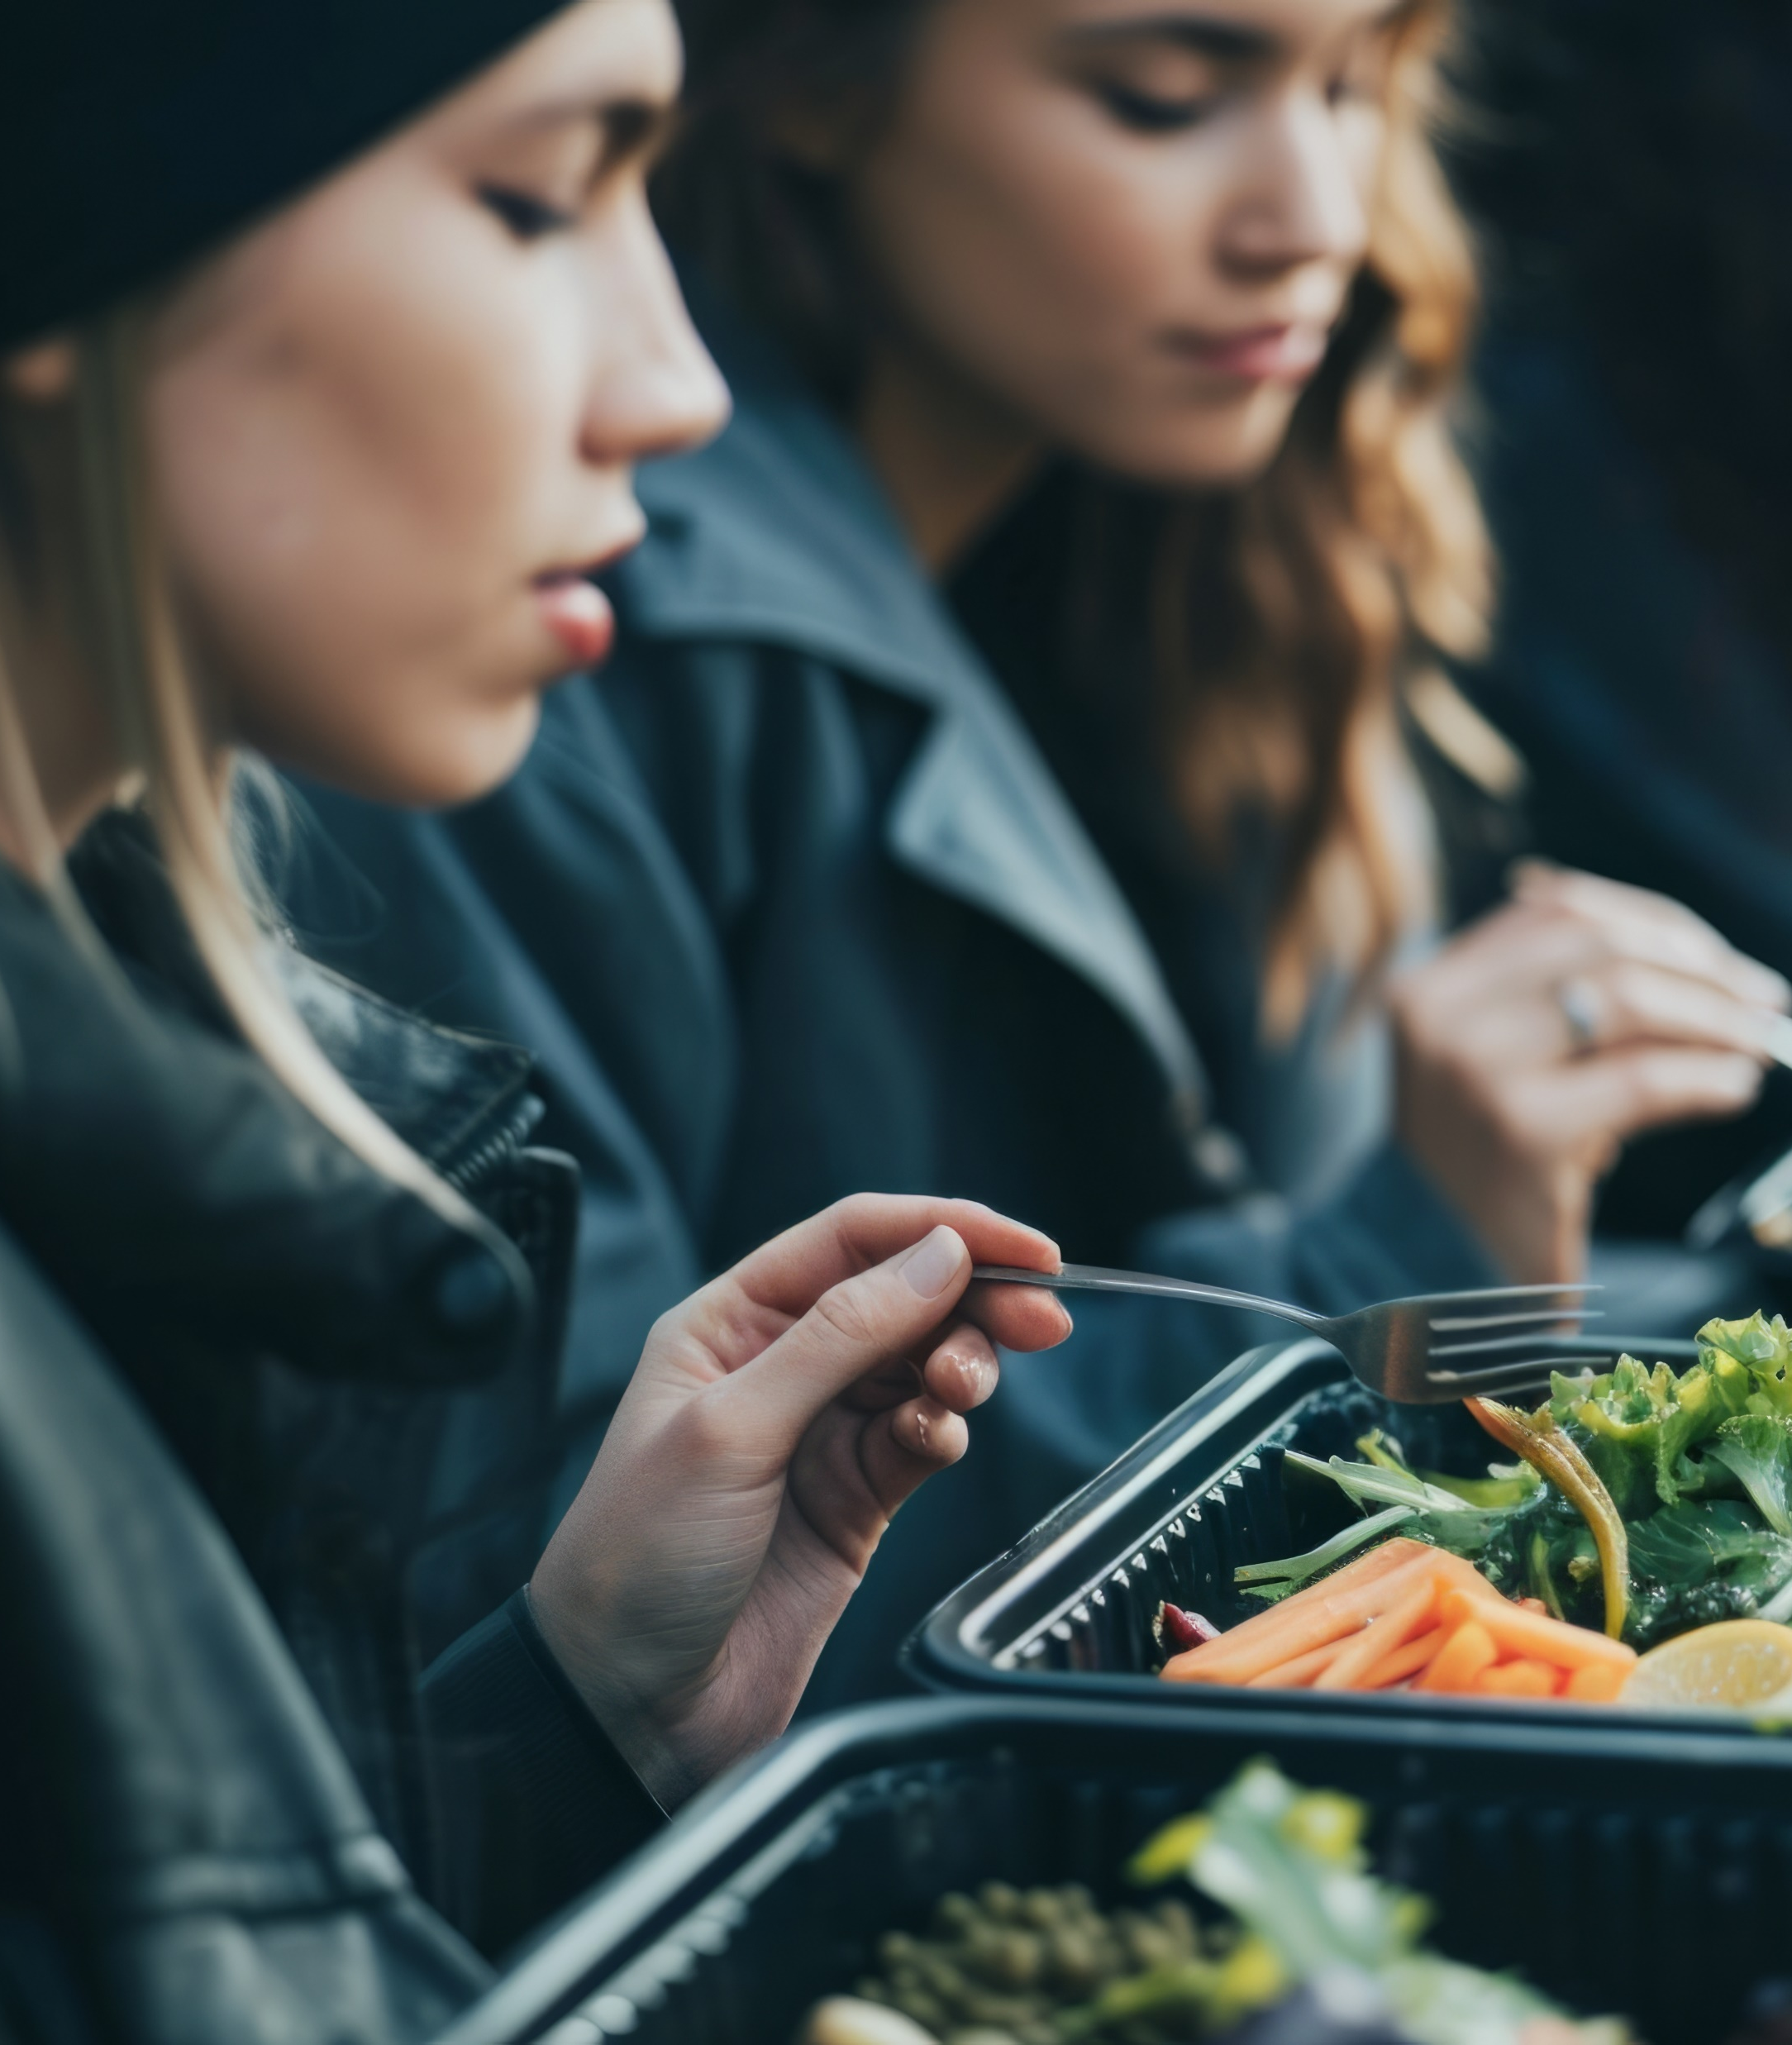
“Deve haver cuidado na seleção do alimento. Nossa comida deve ser de acordo com a estação, o clima em que vivemos e a ocupação em que nos empregamos.”
A Ciência do Bom Viver, p. 123.

Slide 24
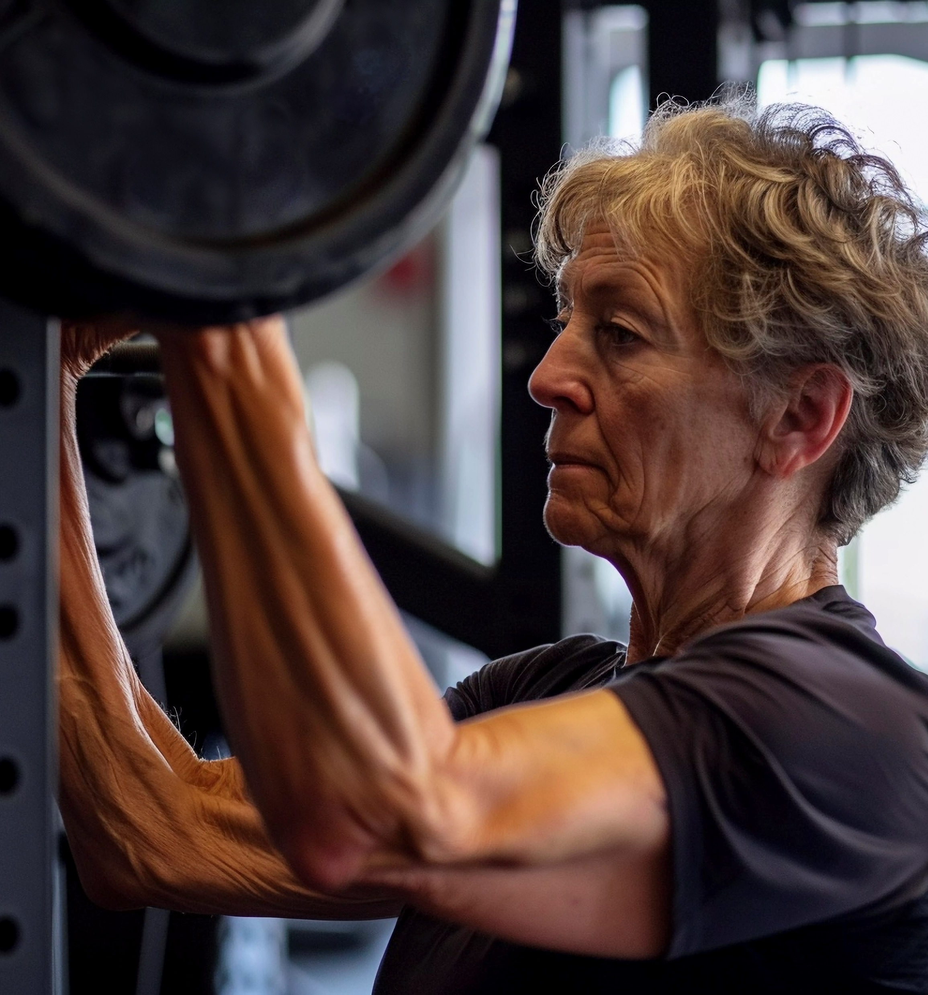
“A força se desenvolve pelo exercício; a atividade é uma condição para a sobrevivência”.
Caminho a Cristo, p. 51.

Slide 25
Evitar substâncias nocivas e selecionar o alimento cuidadosamente é importante, mas insuficiente por si só para garantir a vida abundante.

Slide 26
Mordomos aceitam o conceito do domínio de Deus sobretudo

Slide 27
Ao Senhor pertence a terra e tudo o que nela se contém, o mundo e os que nele habitam.
Salmos 24:1

Slide 28
A obediência na área das finanças é uma área tão sensível que Deus nos convoca a prová-lo.

Slide 29
Trazei todos os dízimos à casa do Tesouro, para que haja mantimento na minha casa; e provai-me nisto, diz o Senhor dos Exércitos, se eu não vos abrir as janelas do céu e não derramar sobre vós bênção sem medida.
Malaquias 3:10

Slide 30
Aqueles que têm medo que a devolução dos dízimos e das ofertas vai reduzi-los à pobreza podem encontrar conforto em
Malaquias 3.

Slide 31
Aqueles que são mordomos fiéis, mantêm sua conexão diária com Deus e administram suas vidas em harmonia com as instruções Dele, viverão a vida plenamente.

